Slide 1

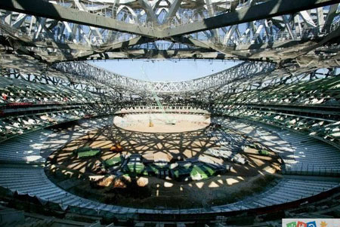
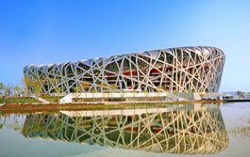

“十四五”职业教育国家规划教材
走进焊接
主编：吴志亚

Slide 2
学习目标
1．了解焊条电弧焊操作技巧；
2．了解二氧化碳气体保护焊操作技巧 ；
3．了解钨极氩弧焊操作技巧 ；
4．了解埋弧焊、焊接机器人工作过程 。

Slide 3
2.3.1手工焊技术
之
焊条电弧焊
1.引弧
划擦法
直击法
将焊条末端对准焊件，然后手腕下弯，使焊条轻微碰一下焊件，再迅速将焊条提起2-3mm，引燃电弧后手腕放平，使电弧保持稳定燃烧口这种引弧方法不会使焊件表面划伤，又不受焊件表面大小、形状的限制，所以是在生产中主要采用的引弧方法。
先将焊条对准焊件、再将焊条像划火柴似的在焊件表面轻微划擦，引燃电弧，然后迅速将焊条提起2-3mm，并使之稳定燃烧。

Slide 4
2.3.1手工焊技术
之
焊条电弧焊
1.引弧
注
意
事
项
引弧处应清洁无油污、无铁锈（以免影响导电和使熔池产生氧化物）防止焊缝产生气孔和夹渣等焊接缺陷。
为便于引弧，焊条前端应裸露焊芯，若焊芯不裸露，可用锉刀轻锉，不得用力敲击。以防焊条药皮脱落造成保护不良。
引弧时焊条提起的时间、高度要适当。
引弧时手腕动作必须灵活准确。而且要选择好引弧起始点的位置。
引弧时，若焊条和焊件粘在一起，一般将焊条左右摇动几下，就可使其脱离焊件，如果焊条还不能脱离焊件，就应立即关闭焊机，然后将焊钳放松，待焊条稍冷后再取下。不可在未断电情况下，松开焊钳，取下焊条，以防产生电火花伤及操作者。如果焊条粘住焊件的时间过长，过大的短路电流会烧坏焊机。

Slide 5
2.3.1手工焊技术
之
焊条电弧焊
2.焊道的起弧
焊道起头易出现熔深浅、余高高及气孔等问题。为解决上述问题，可采用跳弧焊，即电弧有规律地瞬间离开熔池，甩掉熔滴，但焊接电弧并未中断。或采用引弧板，如图所示 。

Slide 6
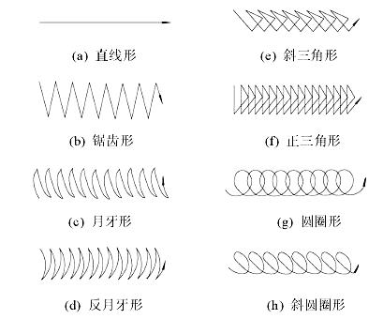
2.3.1手工焊技术
之
焊条电弧焊
3.运条
电弧引燃后，一般情况下焊条有三个基本运动:朝熔池方向逐渐送进；沿焊接方向逐渐移动；横向摆动。
具体的运条方法很多要根据接头形式、装配间隙、焊缝的空间位置、焊条直径与性能、焊接电流及焊工技术水平等方面而定，常用的运条方法及适用范围如图所示。

Slide 7
2.3.1手工焊技术
之
焊条电弧焊
4.焊道的连接
中间接头
在先焊焊道弧坑稍前约10mm处引弧，电弧长度比正常焊接略微长些（碱性焊条电弧不可加长，否则易产生气孔），然后将电弧移到原弧坑的2/3处，填满弧坑后，即向前进人正常焊接。如果电弧后移太多，则可能造成接头过高；后移太少，将造成接头脱节，产生弧坑未填满的缺陷。焊接接头时更换焊条的动作越快越好。因为在熔池尚未冷却时进行连接，不仅能保证质量。而且焊道外表面成形美观。
相背接头
要求先焊焊道的起头处要略低些。连接时，在先焊焊道的起头略前端引弧，并稍微拉长电弧，将电弧引向先焊焊道的起头处，并覆盖它的端头，待起头处焊道焊平后，再沿着与先焊焊道相反的方向移动。
分段退焊接头
先焊焊缝的起头和后焊焊缝的收尾相接。要利用结尾时的高温重复熔化先焊焊道的起头处，将焊道焊平后快速收弧。
相接接头
两条焊缝的收尾相接。当后焊的焊缝到先焊的焊缝收弧处时，焊接速度应稍慢些，填满先焊焊缝的弧坑处后，以较快的速度再向前焊一段，然后熄弧。

Slide 8
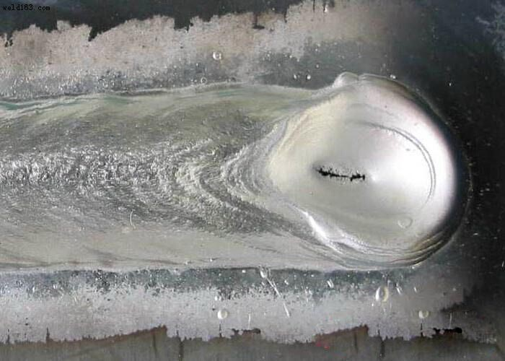
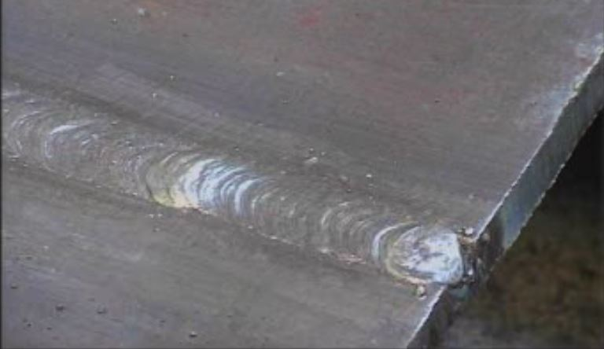
2.3.1手工焊技术
之
焊条电弧焊
5.焊道的收尾
焊道收尾不当则会产生弧坑。
a） 弧坑
b)无弧坑

Slide 9
2.3.1手工焊技术
之
焊条电弧焊
5.焊道的收尾
划圈收尾法：焊条移至焊缝终点时，作圆圈运动，直到填满弧坑再拉断电弧。此法适用于厚板收尾。
焊道收尾方式
反复断弧收尾法：焊条移至焊缝终点时，在弧坑处反复熄弧，引弧数次，直到填满弧坑为止。此法一般适用于薄板和大电流焊接，不适应碱性焊条。
回焊收尾法：焊条移至焊缝收尾处即停住，并改变焊条角度回焊一小段。此法适用于碱性焊条。

Slide 10
2.3.1手工焊技术
之
焊条电弧焊
6.各种焊接位置的操作要点
之
平焊
焊接时熔滴金属主要靠自重自然过渡，操作技术比较容易掌握，允许用较大直径的焊条和较大的焊接电流。
熔渣和液态金属容易混在一起，当溶渣超前时会产生夹渣。
焊接单面焊双面成形的打底层时，容易产生焊瘤、未焊透或背面成形不良。
平焊焊接时为获得优质焊缝，必须熟练掌握焊条角度和运条技术，将熔池控制为始终如一的形状与大小，一般熔池形状为平圆形或椭圆形，且表面下凹，焊条移动速度不宜过慢。

Slide 11
2.3.1手工焊技术
之
焊条电弧焊
6.各种焊接位置的操作要点
之
立焊
液态金属和熔渣因自重下坠.故易分离。但熔池温度过高，液态金属易下流形成焊瘤。
易掌握焊透情况，但表面易咬边，不易焊得平整，焊缝成形差。
根据立焊的特点，焊接时焊条角度应向下倾斜60°-80°，电弧指向熔池中心，焊接电流应较小，以控制熔池温度。

Slide 12
2.3.1手工焊技术
之
焊条电弧焊
6.各种焊接位置的操作要点
之
横焊
液态金属因自重易下坠，会造成未熔合和夹渣，宜采用较小直径的焊条，短弧焊接。
液态金属与熔渣易分离。
采用多层多道焊能比较容易防止液态金属下坠。
根据横焊的特点，在焊接时由于上坡口温度高于下坡口，所以在上坡口处不做稳弧动作，而是迅速带至下坡口根部做轻微的横拉稳弧动作。若坡口间隙小时。增大焊条倾角，反之则减小焊条倾角。

Slide 13
2.3.1手工焊技术
之
焊条电弧焊
6.各种焊接位置的操作要点
之
仰焊
液态金属因自重下坠滴落，不易控制熔池形状和大小，会造成未焊透和凹陷，宜采用较小直径的焊条和小焊接电流并采用最短的电弧焊接。
清渣困难，易产生层间夹渣。
运条困难，焊缝外观不易平整。
根据仰焊特点，应严格控制焊接电弧的弧长，使坡口两侧根部能很好熔合，并且焊波厚度不应太厚，以防止液态金属过多而下坠。坡口角度比平焊略大，焊接坡口第一层的焊条与坡口两侧成90°，与焊接方向成70°-80°用最短的电弧做前后推拉的动作，熔池温度过高时可以使温度降低。焊接其余各层时焊条横摆并在两侧做稳弧动作。

Slide 14
2.3.1手工焊技术
之
钨极氩弧焊
1.焊枪的运行形式
直线匀速移动：焊枪沿焊缝做直线、平稳和匀速移动。
直线断续移动：焊枪在焊接过程中需停留一定的时间，以保证焊透。
直线移动
直线往复移动：焊枪沿焊缝做往复直线移动。
为满足焊缝的特殊要求和不同的接头形式而采取的小幅摆动，常用的有三种形式:圆弧之字形摆动、圆弧之字形侧移摆动和r形摆动。
横向摆动

Slide 15
2.3.1手工焊技术
之
钨极氩弧焊
2.焊丝送丝方法
指续法
将焊丝夹在大拇指与食指、中指中间，靠中指和无名指起撑托作用，当大拇指将焊丝向前移动时，食指往后移动，然后大拇指迅速擦焊丝的表面往后移动到食指的地方，大拇指再将焊丝向前移动、如此反复将焊丝不断地送人熔池中。
手动法
将焊丝夹在大拇指与食指、中指的之间，手指不动，而是靠手或手臂沿焊缝前后移动和手腕的上下反复运动将焊丝送入熔池中。

Slide 16
2.3.1手工焊技术
之
钨极氩弧焊
3.焊接方向
左焊法
右焊法
焊接过程中焊接热源（焊枪）从接头右端向左端移动，并指向待焊部分的操作法称为左焊法。左焊法焊丝位于电弧前面。该方法便于观察熔池。焊丝常以点移法和点滴法加入，焊缝成形好，容易掌握。因此应用比较普遍。
在焊接过程中焊接热源（焊枪）从接头左端向右端移动，并指向已焊部分的操作法称为右焊法。右焊法焊丝位于电弧后面。操作时不易观察熔池，较难控制熔他的温度，但熔深比左焊法深，焊缝较宽，适用于厚板焊接。但比较难掌握。

Slide 17
2.3.1手工焊技术
之
钨极氩弧焊
4.基本操作技术
焊丝、焊枪与焊件之间的角度
平焊位置手工钨极氩弧焊焊枪、焊丝与焊件的角度如图所示。焊枪与焊件的夹角过小，会降低氩气的保护效果；夹角过大，操作及填加焊丝比较困难。

Slide 18
2.3.1手工焊技术
之
钨极氩弧焊
4.基本操作技术
引弧
高频高压引弧和高压脉冲引弧法
接触短路法
采用钨极未端与焊件表面近似垂直（70°-85°）接触后，立即提起引弧。这种方法在短路时会产生较大的短路电流，从而使钨极端头烧损、形状变坏，在焊接过程中使电弧分散，甚至飘移，影响焊接过程的稳定，甚至引起夹钨。
在焊接设备中装有高频或高压脉冲装置，引弧后高频或高压脉冲自动切断。这种方法操作简单，并且能保证钨极末端的几何形状，容易保证焊接质量。

Slide 19
2.3.1手工焊技术
之
钨极氩弧焊
4.基本操作技术
熄弧
调节好焊机上的衰减电流值，在熄弧时松开焊枪上的开关，使焊接电流衰减，逐步加快焊接速度和填丝速度然后熄弧。
减小焊枪与焊件的夹角，拉长电弧使电弧热量主要集中在焊丝上，加快焊接速度并加大填丝量，弧坑填满后熄弧。
环形焊缝熄弧时，先稍拉长电弧，待重叠焊接20mm-30mm ,不加或加少量的焊丝，然后熄弧。
停弧后，氩气开关应延时3-5s左右再关闭（一般设备上都有提前送气、滞后关气的装置），防止金属在高温下继续氧化。

Slide 20
2.3.2半自动焊技术
之
二氧化碳气体保护焊
1.引弧
引弧前
引弧时
将焊丝端头剪去，因为焊丝端头常常有很大的球形直径，容易产生飞溅，造成缺陷。经剪断的焊丝端头应为锐角。如图所示。
注意保持焊接姿势与正式焊接时一样。同时，焊丝端头距工件表面的距离为2-3 mm。然后，按下焊枪开关，随后自动送气、送电、送丝，直至焊丝与工件表面相碰而短路起弧。此时，由于焊丝与工件接触而产生一个反弹力，焊工应紧握焊枪，勿使焊枪因冲击而回升，一定要保持喷嘴与工件表面的距离恒定。这是防止引弧时产生缺陷的关键。

Slide 21
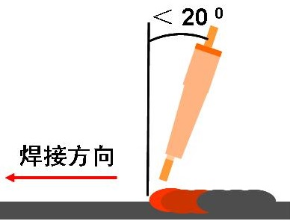
2.3.2半自动焊技术
之
二氧化碳气体保护焊
2.焊接
采用左焊法，焊枪沿装配间隙前后摆动或小幅度横向摆动，摆动幅度不能太大，以免产生气孔。熔池停留时间不宜过长，否则容易烧穿。焊枪角度如图2-94所示。
在焊接过程中焊丝不可超越熔池，应保持焊丝与熔池前端相切，如图2-95所示。可有效防止烧穿。
图2-94 焊枪角度
图2-95 焊丝与熔池相对位置

Slide 22
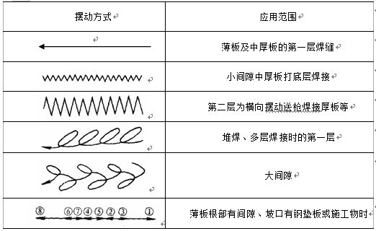
2.3.2半自动焊技术
之
二氧化碳气体保护焊
3.焊枪的摆动方式及应用范围
为了保证焊缝的宽度和两侧坡口的熔合，CO2气体保护焊时要根据不同的接头类型及焊接位置作横向摆动。常见的摆动方式及应用范围见下表.

Slide 23
2.3.2半自动焊技术
之
二氧化碳气体保护焊
4.接头操作
当无摆动焊接时，可在弧坑前方约20 mm处引弧，然后快速将电弧引向弧坑，待熔化金属填满弧坑后，立即将电弧引向前方，进行正常操作。
当采用摆动焊时，在弧坑前方约20 mm处引弧，然后快速将电弧引向弧坑，到达弧坑中心后开始摆动并向前移动，同时，加大摆动转入正常焊接。

Slide 24
2.3.2半自动焊技术
之
二氧化碳气体保护焊
5.收弧
对于重要产品，可采用收弧板，将电弧引至试件之外，可以省去弧坑处理的操作。
焊接电源有“收弧”控制电路，则在焊接前将面板上开关扳至“收弧”挡 。
如果焊接电源没有收弧控制装置，通常采用多次断续引弧填充弧坑的办法，直到填平为止，如图所示。

Slide 25
2.3.2半自动焊技术
之
二氧化碳气体保护焊
6.定位焊
要求
打磨待焊区域及坡口两侧油锈
与正式焊接一样
电流略大
无缺陷

Slide 26
2.3.2半自动焊技术
之
二氧化碳气体保护焊
7.操作注意事项
选择正确的持枪姿势
操作时一般手臂都处于自然状态，用身体的某个部位承担焊枪的重量，这样手腕才能灵活的带动焊枪平移或转动。
软管电缆最小的曲率半径应大于300mm，防止增大焊丝送进阻力。
焊接过程中应保证焊枪倾角不变，并能清楚、方便地观察熔池。
将送丝机放在合适的地方，保证焊枪能在需要焊接的范围内自由移动。
其他注意事项
正确控制焊枪与工件间的倾角和喷嘴高度。
保持焊枪匀速向前移动。
保持摆幅一致的横向摆动

Slide 27
2.3.3自动焊技术
之
埋弧焊
1.焊前准备
2.引弧
预置引弧板和引出板，如图所示。
将开关搬至在“焊接”位置上，如图所示。开启焊剂漏斗的闸门，使焊剂堆覆在预焊部位。按下“启动”按钮，焊丝提起，随即产生电弧。

Slide 28
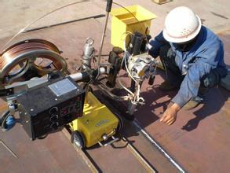
2.3.3自动焊技术
之
埋弧焊
3.焊接
引燃电弧后，自动焊车开始前行，在焊接过程中，操作者应留心观察自动焊车的走向，如图所示，并要注意焊剂漏斗内的焊剂量，必要时需进行添加，以免影响焊接工作的正常进行。
焊接时如遇到局部间隙偏大，可采用右手把停止按钮按下一般的操作方法，其目的是减慢焊丝的给进速度，并保证焊接电弧维持燃烧，使焊接能够进行。操作时间可根据间隙大小的具体焊接情况分别对待，也可采用间断按法，即间断送给焊丝，操作时，一边按按钮，一边观察情况，如果焊机电弧发蓝光，按钮仍按一半；如果焊接电弧发红光，表明可能引起烧穿。此时焊工要特别注意控制焊丝的送给，避免烧穿。焊过这一段间隙偏大的焊缝后，再松开按钮，恢复正常操作。

Slide 29
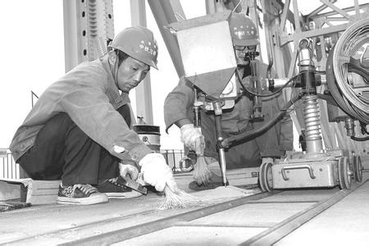
2.3.3自动焊技术
之
埋弧焊
4.收弧
当焊接结束时，应首先关闭焊剂漏斗的闸门，然后按“停止”按钮，但必须分两步进行，即先按下一半，使焊丝停止送进，此时电弧仍继续燃烧，接着将自动焊车的手柄向下扳，使自动焊车停止前进。在这个过程中电弧慢慢拉长，弧坑逐渐填满，等电弧自然熄灭后，再继续将停止按钮按到底，切断电源，使焊机停止工作。
最后扳下自动车手柄，并用手把它推到其他位置，同时回收未熔化的焊剂，供下次使用，并清除焊渣，检查焊缝外观质量。如图所示。

Slide 30
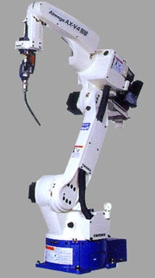
2.3.3自动焊技术
之
焊接机器人
1.焊接机器人的组成
1）机器人本体 2）防碰撞传感器 3）焊枪把持器 4）焊枪
5）焊枪电缆 6）送丝机构 7）送丝管 8）焊接电源 9）功率电缆 10）送丝机构控制电缆11）保护器软管 12）保护气流量调节器 13）送丝盘架 14）保护气瓶15）冷却水冷水管
16）冷却水回水管 17）水流开关 18）冷却水箱
19）碰撞传感器电缆 20）功率电缆 21）焊机供电一次电缆
22）机器人控制柜23）机器人示教盒 24）机器人供电电缆
25）机器人控制电缆 27）夹具及工作台

Slide 31
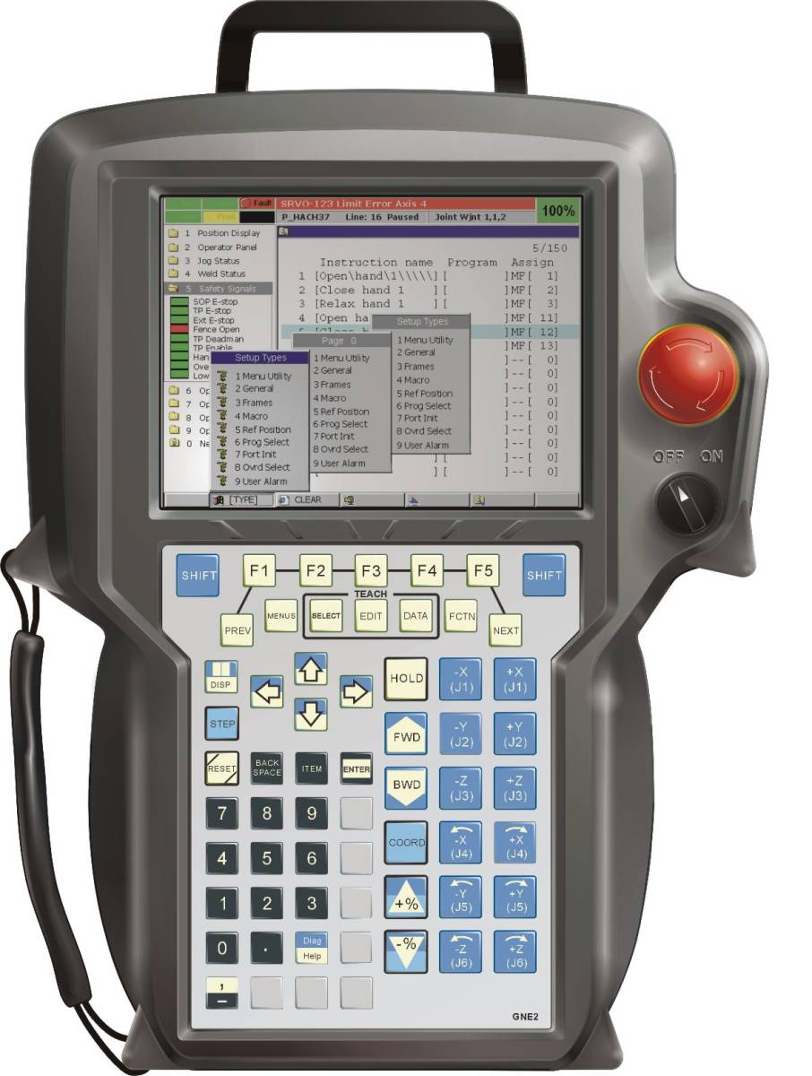
2.3.3自动焊技术
之
焊接机器人
2.认识示教盒
焊接机器人系统中,人与机器人的界面，主要通过示教盒实现。示教盒（图2-105）又称作示教编程器,可由操作者手持移动,使操作者能够方便地接近工作环境进行视教编程。示教盒的主要工作部分是操作键与显示屏。示教盒控制电路的主要功能是对操作键进行扫描并将按键信息送至控制器,同时将控制器产生的各种信息在显示屏上进行显示，编程。

Slide 32
2.3.3自动焊技术
之
焊接机器人
2.认识示教盒
液晶屏
急停键:
使用此键来停止一个正在执行的程序，关闭机器人伺服系统的驱动电源，同时启用机器人制动闸。
ON/OFF 开关:
控制示教器的开启和关闭；只有将其置于“ON”时才能进行编程。

Slide 33
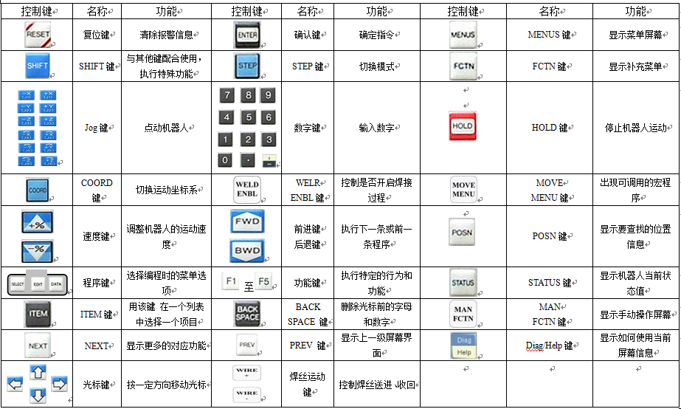
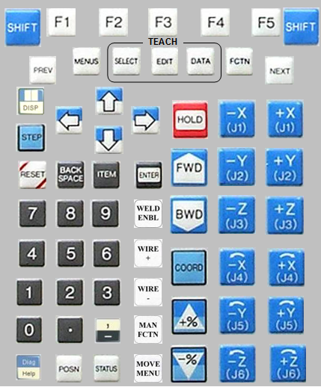
2.3.3自动焊技术
之
焊接机器人
2.认识示教盒

Slide 34
2.3.3自动焊技术
之
焊接机器人
3.编程
a.选择示教模式；
b.建立一个新的作业程序；
c.在机器人坐标（或轴坐标和工具坐标）下，手动操作移动机器人至适当位置，存储记录该位罝即为一“点”。依据焊件的形状焊缝数量和焊缝的位置，存储和记录若干个“点”。
d.视需要，在程序中各“点”间插入适当的应用命令；
e.记录程序结束命令来结束程序。
f.进行示教内容的修正和确认。用“前进检查”和“后退检查”对程序“点”进行校正、增加或删除。

Slide 35
2.3.3自动焊技术
之
焊接机器人
4.运行
1）在示教模式下，以手动的方式完整的运行一次作业程序，确保没有危险的动作存在。
2）开启焊机电源，并调整好保护气体的流量，开始自动焊接。
3）首道焊缝焊完后，应停止运行中的程序，观察焊缝质量，看工艺参数是否合理，如需要，则应对工艺参数进行微调，之后继续焊接。一般经过2〜3次的调整后，焊缝质量就能达到预期的效果。
4）首件焊件焊完后应进行首检，首检合格后方可进行批量焊接。
5）当出现焊缝焊偏的现象时，首先应检查零件件是否装到位，其次检查工装夹具是否有松动、位移的现象，最后检査导电嘴是否松动或焊枪是否发生碰撞等现象。找出原因后再进行针对性的解决。
6）焊接过程中，应随时观察保护气体、焊丝的余量，如不足应立即停止运行中的机器人，进行更换。

Slide 36
2.3.3自动焊技术
之
焊接机器人
5.安全要求及维护保养
1）示教编程过程中要不断的观察机器人，防止误操作情况下可能发生的碰撞现象。
2）编程后，必须用示教器对整个程序手动检査一遍，未经检査禁止自动运行程序。
3）机器人自动运行前应确保机器人当前位置处于参考点位置或者机器人能够无碰撞的到达程序的起始点位置；同时应确保没有人员在机器人的活动范围内。
4）机器人自动运行期间，不要在机器人下走动，避免在机器人和其他设备的窄小空间内活动。
5）操作完成后，应使机器人回到参考点位置或者能够无碰撞的到达参考点位置。
6）严格按照说明书的要求定期对机器人及其附属设备进行维护保养。
7）日常维护保养的重点：气路、电路是否有漏气、漏电的情况；电缆绝缘层是否破损；随时观察焊接喷嘴，需要时对喷嘴内的焊渣进行清理；每隔半年应对送丝软管进行一次清理。
9）一般情况下，机器人焊接的焊件不需要修磨，只对焊接飞溅物进行清理。
10）当焊缝出现质量缺陷的时候，应停止焊接，分析原因后，通过对程序、工艺参数、工装夹具等的调整，使焊缝质量达到要求后再继续焊接。对个别有质量缺陷的焊件可进行返修处理。

Slide 37
6）严格按照说明书的要求定期对机器人及其附属设备进行维护保养。
7）日常维护保养的重点：气路、电路是否有漏气、漏电的情况；电缆绝缘层是否破损；随时观察焊接喷嘴，需要时对喷嘴内的焊渣进行清理；每隔半年应对送丝软管进行一次清理。
9）一般情况下，机器人焊接的焊件不需要修磨，只对焊接飞溅物进行清理。
10）当焊缝出现质量缺陷的时候，应停止焊接，分析原因后，通过对程序、工艺参数、工装夹具等的调整，使焊缝质量达到要求后再继续焊接。对个别有质量缺陷的焊件可进行返修处理。

